Slide 1
近代新生児医療黎明期の栄養 を振り返る
第10回新生児栄養フォーラム、東京、2010.5.22.
阪神北広域救急医療財団理事長 兵庫県立こども病院名誉院長 中 村 肇

Slide 2
出生率、乳児死亡率、新生児死亡率と国民所得 1945 - 2010
年
MＥ機器の開発と
積極的な救命医療
基礎的研究の時代
医療技術の普及と地域化
医療の再評価
退院後ケア

Slide 3
国民所得と一人当たり雇用者所得前年比
兆円
年
50 朝鮮戦争、特需景気
51 サンフランシスコ条約調印
64 東京オリンピック
70 大阪万博
72 沖縄本土復帰5.15
73 オイルショック
76 ロッキード事件
89 天安門事件
89 ベルリンの壁崩壊
90 バブル崩壊
95 阪神大震災
国民所得
雇用者所得前年比
朝鮮戦争
50.6～53.7
インドシナ・ベトナム戦争
45～75

Slide 4
近代新生児医療黎明期の栄養を振り返る
育児用調製粉乳の歴史
低出生体重児の乳汁栄養
初期維持輸液療法
栄養輸液
未熟児クル病と母乳添加物質

Slide 5
I. 育児用調製粉乳の歴史
育児用調製粉乳の時代 １９５１～１９５９
特殊調製粉乳の時代 １９５９～１９６８
単一調乳、自律哺乳の方式の時代 １９６９～１９７８
国産調製粉乳製品改良のその後の歴史
1978年、ミネラル・ビタミン量の調整
1980年、オリゴ糖の配合
1982年、銅・亜鉛の添加
1984年、タウリン添加
1986年、多価不飽和脂肪酸調製
1990年、抗原性低減
1994年、ヌクレオチド配合
参考文献： 松尾保、守田哲朗著：乳幼児栄養学、医歯薬出版、1982
森田洋右：和光堂育児用ミルク講座、和光堂、1999
上谷良行：人工栄養の歴史、周産期医学、31巻3号、2001

Slide 6
未熟児新生児学会プログラムからみた「新生児栄養」
1960 第3回 小川次郎 （特）未熟児の栄養（M. Davidson)
（シ）未熟児の栄養・代謝
1961 第４回 斎藤文雄 （特）未熟児栄養について（高津忠夫)
（シ）未熟児新生児栄養
1962 第５回 山内逸郎 （特）未熟児に関する四半世紀の経験
（S. Z. Levine)
1963 第６回 平田美穂 （特）未熟児の栄養 ー特に糖質代謝を中心に
1964 第７回 斎藤文雄 （シ）未熟児新生児栄養
1974 第19回 奥山和男 （パ）未熟児の栄養
1984 第29回 松尾 保 （シ）超未熟児の栄養 －その実際と問題点 －
1987 第32回 後藤玄夫 （プ）超低出生体重児の栄養－最近のトピックス－

Slide 7
未熟児新生児学会プログラムからみた「新生児栄養」
１９６４ 第７回 斎藤文雄会長
（シ）未熟児新生児栄養 司会：高津忠夫
新生児の哺乳量 巷野悟郎
新生児栄養の実際 宮崎 叶、小宮弘毅
新生児栄養のあり方について
－とくに蛋白代謝を中心としてー 平田美穂
未熟児の所用量について 高井俊夫
新生児栄養とアレルギー 黒梅恭芳

Slide 8
未熟児新生児学会プログラムからみた「新生児栄養」
19７４ 第19回 奥山和男会長
（パ）未熟児の栄養 司会：小宮弘毅
栄養と脳の発達 島田司巳
未熟児初期における栄養代謝 中村 肇
栄養補液 －アミノ酸輸液の試みー 志村浩二
未熟児栄養 －哺乳力の検討ー 多田 裕
追）未熟児に対する母乳栄養の経験 五十嵐郁子

Slide 9
未熟児新生児学会プログラムからみた「新生児栄養」
1984 第29回 松尾 保会長
（シ）超未熟児の栄養 －その実際と問題点 －
経腸管栄養法と問題点 斎藤幸一
経静脈栄養法と問題点
蛋白、アミノ酸をめぐって 堀内 勲
脂質代謝をめぐって 村上龍助
糖代謝をめぐって 戸苅 創
水、電解質をめぐって 田沼 悟
Trace mineralとvitaminの投与法とその問題点 多田 裕

Slide 10
未熟児新生児学会プログラムからみた「新生児栄養」
1987 第32回 後藤玄夫会長
（プ）極低出生体重児の栄養－最近のトピックス－ 司会奥山和男、和田義郎
極低出生体重児の栄養 －最近のトピックスー（蛋白、ペプチド、脂質、糖質を中心として） 赤松 洋
未熟児代謝性コツ疾患の原因と予防 －Ca, Pの安定性と溶解性、ビタミンD所要量ー 鈴鹿隆久他
極低出生体重児栄養 －微量元素ー 多田 裕他
上皮成長因子 鈴木重澄他
未熟児におけるカルニチンの栄養学的意義 村上龍助
母乳中の薬物 磯部健一他
人乳銀行の趨勢
－Bile salt stimulated lipolysisとの関連においてー 山内逸郎

Slide 11
当時、私がしばしば引用した4つの論文
Winick M: Malnutrition and Brain Development.
J Pediatrics, 1969
Sinclair et al: Supportive management of the sick neonate. Parenteral Calories, Water, and Electrolytes.
Pediatric clinics of North America, vol. 17, 1970
Davidson M: Formula feeding of normal term and low birth weight infants.
Pediatric clinics of North America, vol. 17, 1970
Raiha et al.: Milk protein quantity and quality in low-birth weight infants: Metabolic responses and effects on growth.
Pediatrics 1976

Slide 12
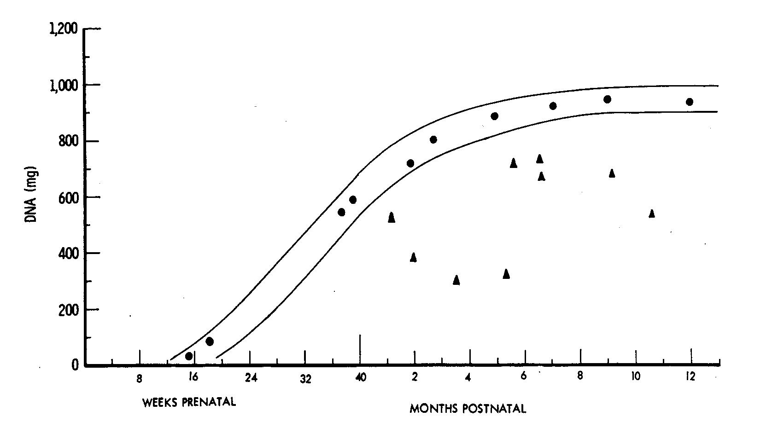
Malnutrition and Brain Development
by Myron Winick: J Pediatr, 1969
Reduction in cell number in 9 children who died of malnutrition in Santiago, Chile. (by Brown RE,1965)
Lines indicate US norms. ●= brain of normal Chileans; ▲= brains of Chilean children who died of marasmus.

Slide 13
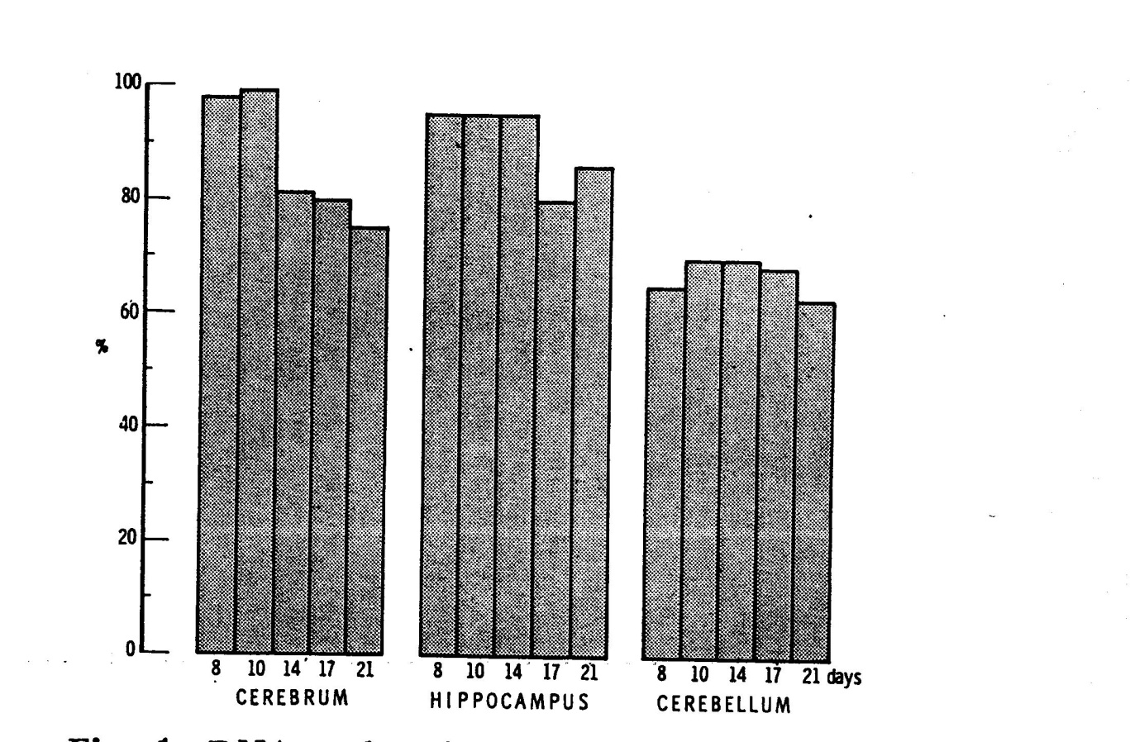
Malnutrition and Brain Development
by Myron Winick: J Pediatr, 1969
DNA content, % of normal
DNA content of rat specific brain regions after increasing periods of malnutrition from birth

Slide 14
第１次視覚野のシナプス密度と年齢の関係
Huttenlocher, 1990
シナプス数/cmm
総シナプス数
24
20
16
12
8
4
28
週
出
産
２
月
４
月
８
月
12
月
3
歳
10
歳
25
歳
70
歳

Slide 15
Formula feeding of normal term and low birth weight infants
Davidson M: Pediatric clinics of North America, vol. 17, 1970
低出生体重児の栄養所要量については、子宮内におけると同様の体重増加曲線を示すことが目安。
カロリー必要量、水分必要量は、Gordon and Levineらの論文に基づき、20～130cal/kg/day、130～150ml/kg/dayがGolden standard
低体重出生児への早期栄養法を推奨の風潮がある。
1650g以下なら、チューブ栄養法の推奨。3時間ごとの授乳。

Slide 16
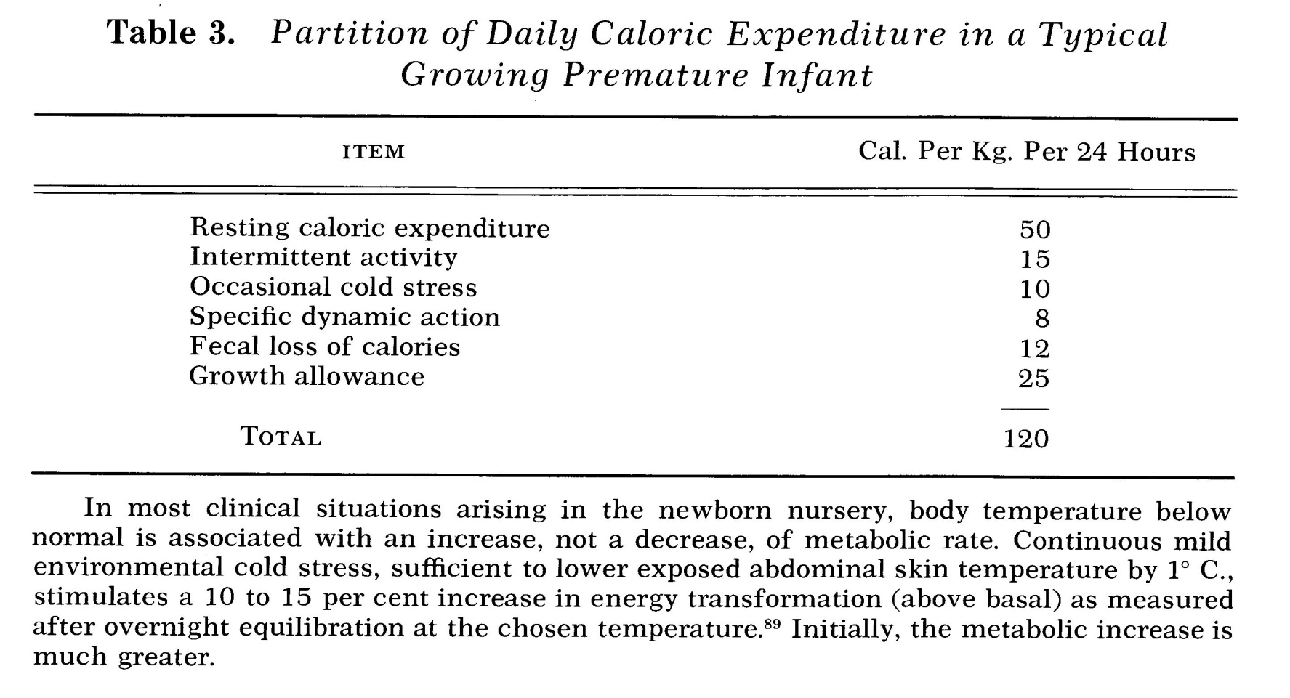
Supportive management of the sick neonate Parenteral Calories, Water, and Electrolytes
Sinclair et al: Pediatric clinics of North America, vol. 17, 1970

Slide 17
Supportive management of the sick neonate Parenteral Calories, Water, and Electrolytes
Sinclair et al: Pediatric clinics of North America, vol. 17, 1970

Slide 18
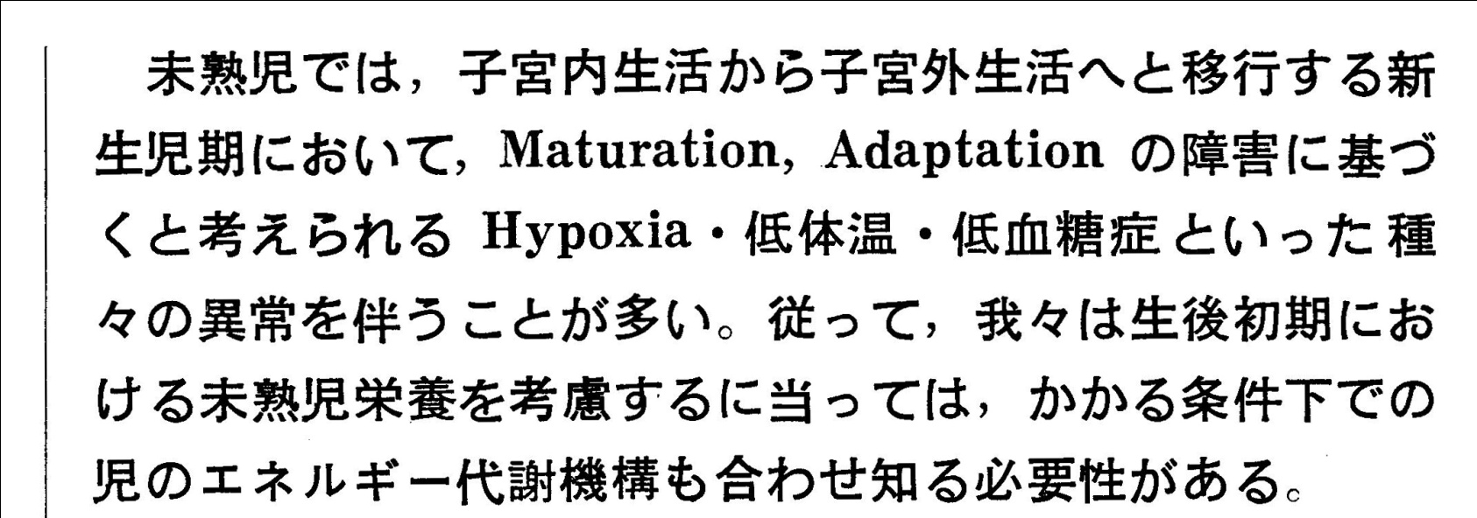
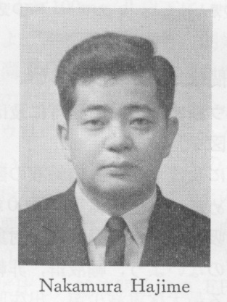
未熟児初期における栄養代謝
中村 肇: 小児科臨床, 1975

Slide 19
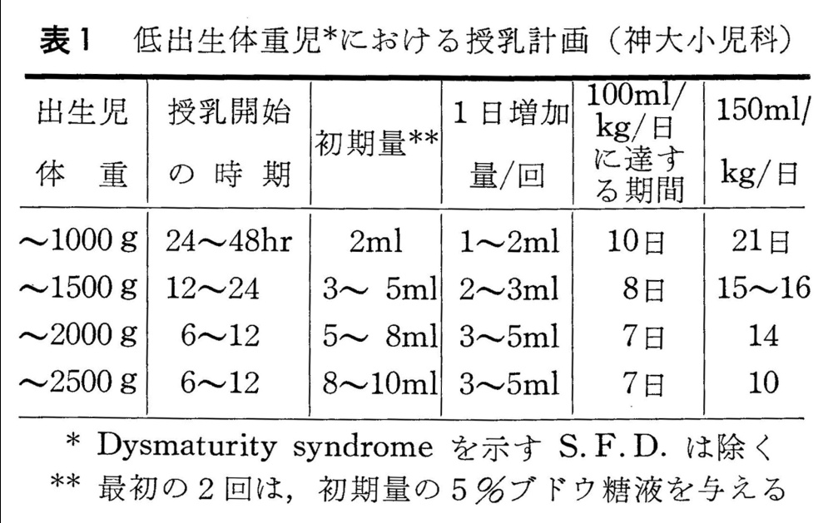
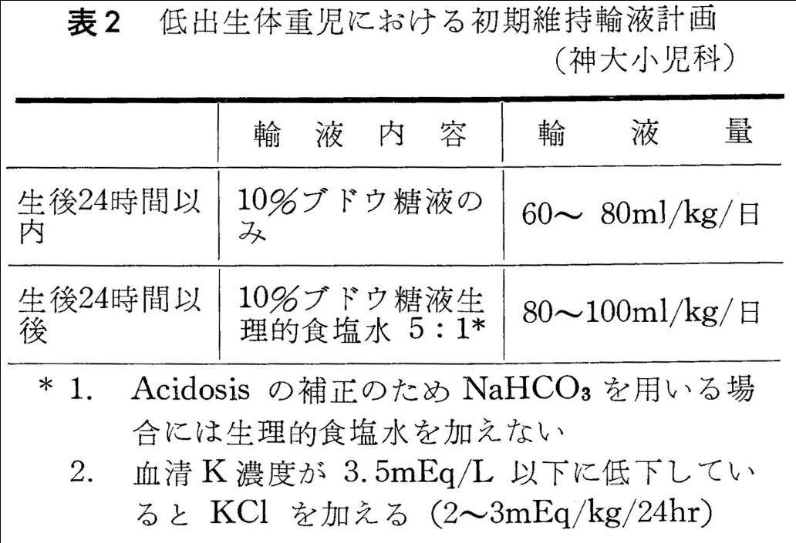
未熟児初期における栄養代謝
中村 肇: 小児科臨床, 1975

Slide 20
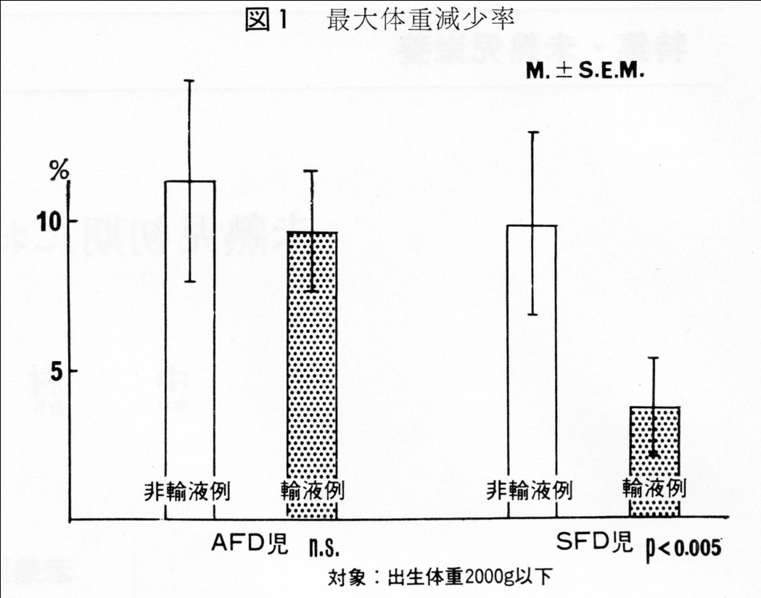
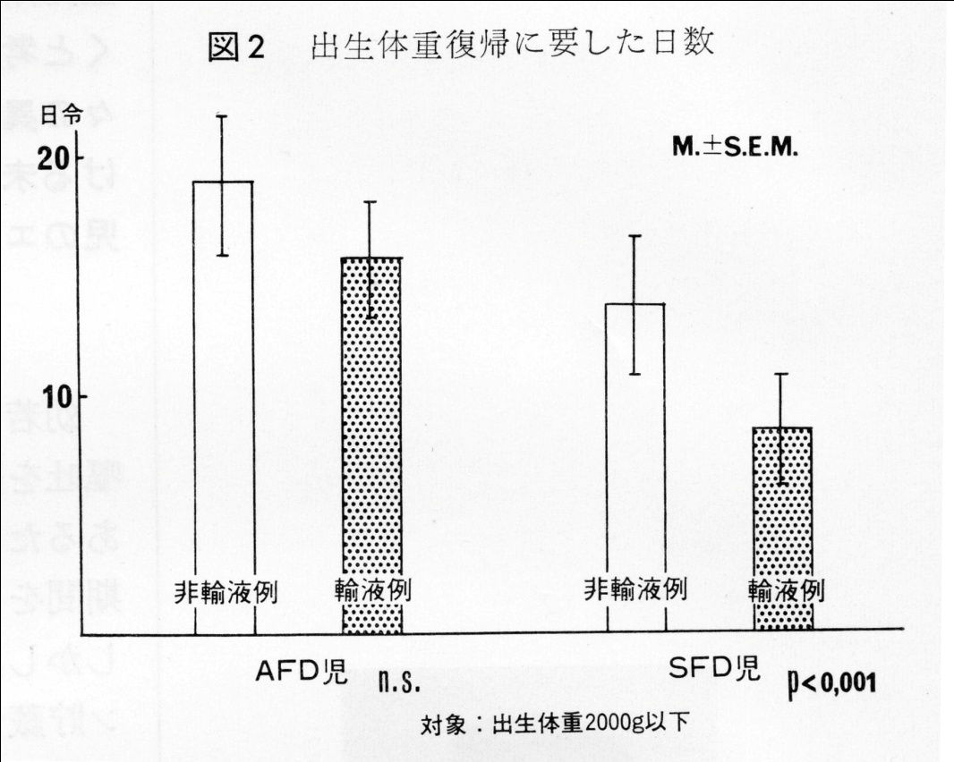
未熟児初期における栄養代謝
中村 肇: 小児科臨床, 1975
血糖、FFA、インスリン、焦性ぶどう酸、乳酸の測定

Slide 21
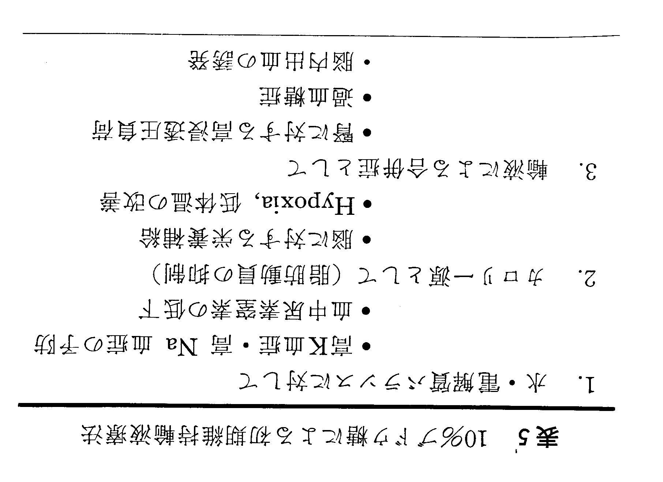
未熟児初期における栄養代謝
中村 肇: 小児科臨床, 1975

Slide 22
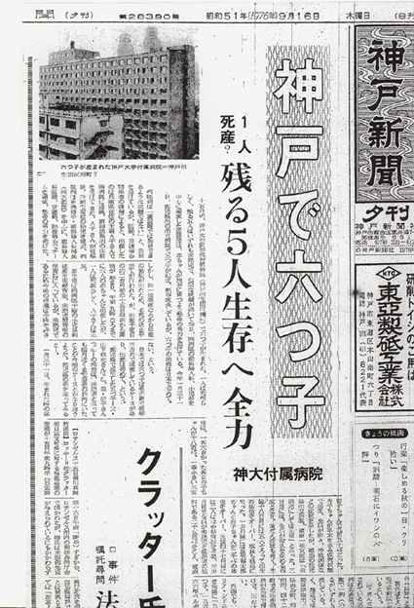
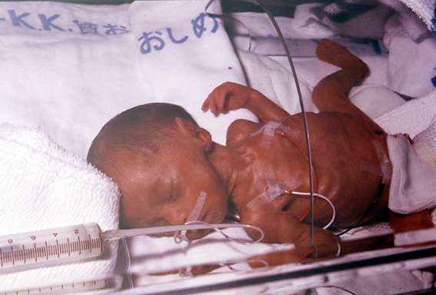
在胎 28週、出生体重 620 g、
1976年9月出生

Slide 23
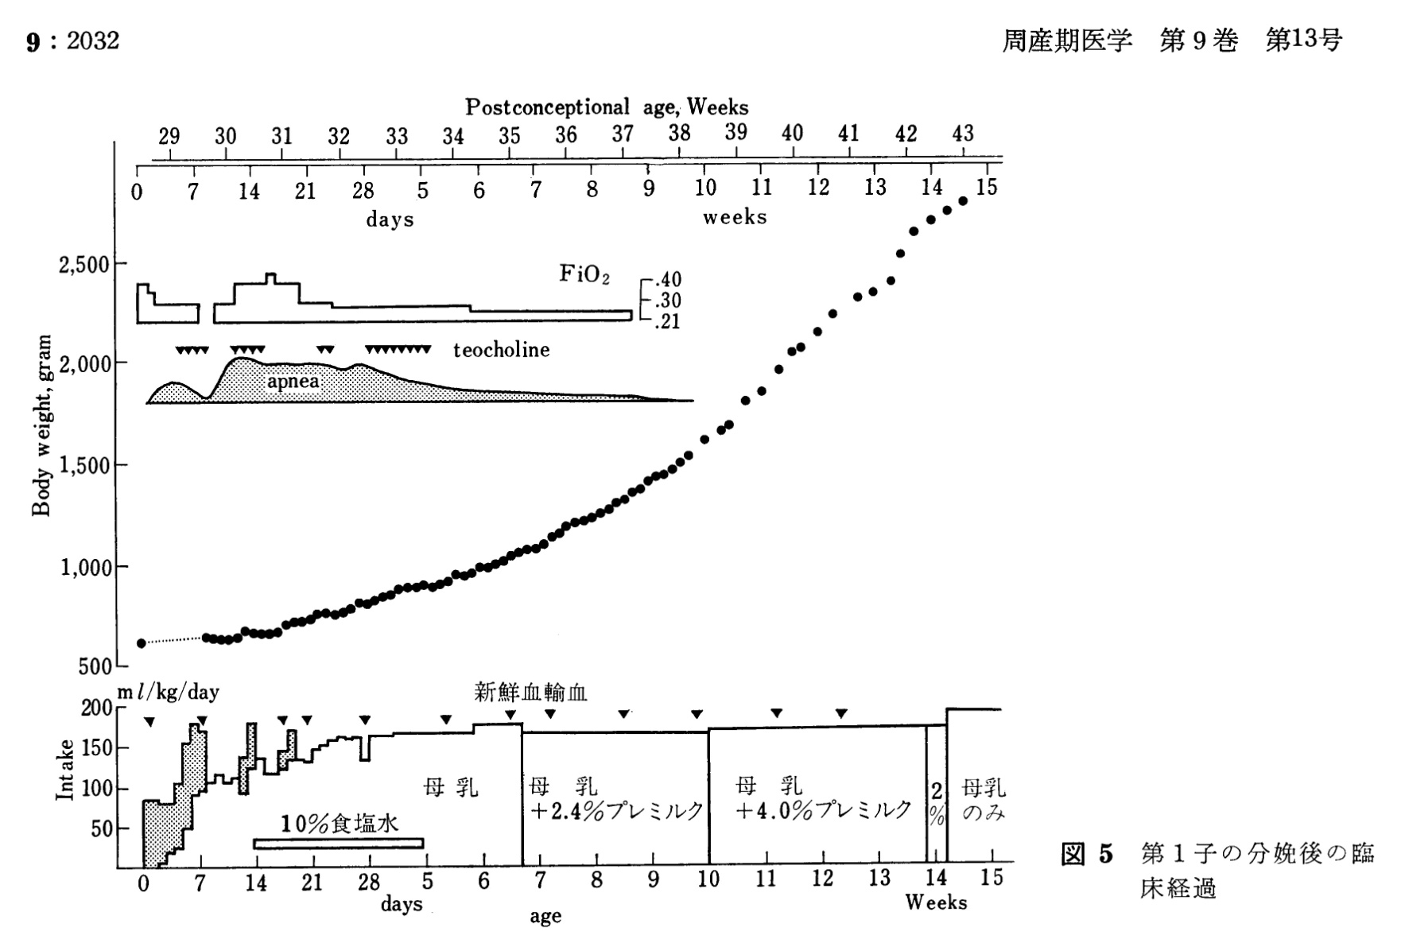
六胎児中の１子の生後経過
1976.9.15.生まれ
GA: 28w4d, Bｗ: 620g

Slide 24
Wedding Party at Kobe Plaza Hotel, July 7, 2002

Slide 25
Protein requirement for premature infants
Gordon et al.(1947) 6g/kg/dなら母乳より体重増加がよい
Omans et al.(1961) 3~8g/kg/dで体重増加は同じ
Davidson et al.(1967) 最少蛋白摂取量として4g/kg/dなら体重増加がよい
平田美穂ら (1969) 牛乳蛋白濃度が2%（2/3希釈牛乳）を越えると、腸管を そのまま通り抜け、尿中にペプタイドとし排泄される。
Raiha et al.(1976) Milk protein quantity and quality in low-birthweight infants:I. Metabolic responses and effects on growth. In Pediatrics

Slide 26
Milk protein quantity and quality in low-birthweight infants: Metabolic responses and effects on growth.
by Raiha et al.: Pediatrics 1976
(Whey/Casein) | F1: 1.5% (60:40) | F2: 3.0% (60:40) | F3: 1.5% (18:82) | F4: 3.0% (18:82) | Human Milk
Weight gain, crown-rump length, HC, femoral length | = | = | = | = | =
BUN, Osm, TP, Alb | ↑ | ↑↑ | ↑ | ↑↑ | →
Metabolic acidosis | → | ↑↑ | ↑↑ | ↑↑ | →
Bw<2100g, T1=28 to 30 wks , T2=31 to 33 wks , T3=34 to 36 wks
Isocaloric：117kcal/150mL/kg/d, HMのみ : 170mL

Slide 28
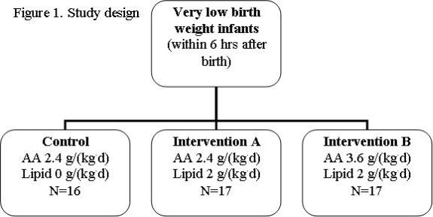
Early Lipid and High Dose Amino Acid Supplementation Stimulates Anabolism in Preterm Infants
by Vlaardingerbroek H et al. at PAS 2010, Vancouver
OBJECTIVE: To investigate the safety and efficacy of intravenous lipid and high dose amino acid (AA) supplementation from birth onwards to VLBW infants.

Slide 29
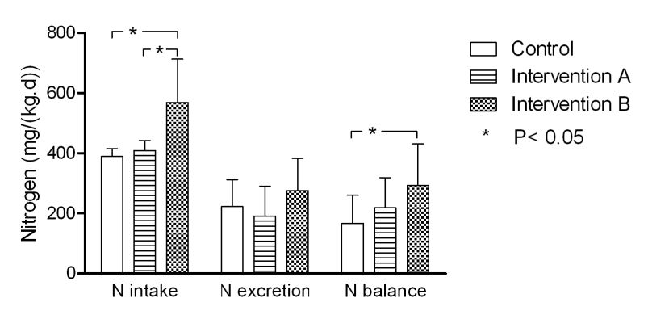
Early Lipid and High Dose Amino Acid Supplementation Stimulates Anabolism in Preterm Infants
by Vlaardingerbroek H et al. at PAS 2010, Vancouver
Plasma urea conc:
control 10.1 ± 5.4 mmol/L
Intervention A 7.9 ± 2.2 mmol/L
Intervention B 11.1 ± 3.7 mmol/L
Triglyceride remained < 3 mmol/L in all groups.
CONCLUSIONS: Introduction of lipids at 2 g/(kg.d) and amino acids at 3.6 g/(kg.d) from birth onwards seems safe and results in a high rate of anabolism in VLBW infants.

Slide 30
FIN
Brigitte Bardot
Notes:
１９３４年生まれ
動物愛護運動家
映画 [編集]
ビキニの裸女 Manina, la fille sans voile (1952)
夜の騎士道 Les Grandes manoeuvres (1955)
この神聖なお転婆娘 Cette sacrée gamine (1956)
素直な悪女 Et Dieu... créa la femme (1956)
殿方ご免遊ばせ Une parisienne (1957)
可愛い悪魔 En cas de malheur (1958)
私生活 Vie privée (1962)
セシルの歓び À coeur joie (1967)
世にも怪奇な物語 Histoires extraordinaires (1968)
ブリジット・バルドー/ドンファン (1973)

Slide 33
Malnutrition and Brain Development
by Myron Winick: J Pediatr, 1969
Physical and chemical measurement | Animal | Human
Weight | ↓ | ↓
Histology | ↓ of neurons and glia | -
Cell number | ↓ in total brain. earliest effect on cerebellum | ↓ in total brain.
Cell migration | Delayed in hippocampus | -
Myelin synthesis | ↓ | -
Norepinephrine and serotonin conc. RNA/DNA | Transient ↓ | -
RNA content / cell | Transient ↓ | -
Head circumference | - | ↓
Notes:
低栄養ラットの作成は、生後すぐから９日まで１８匹で保育する。以後離乳まで、３匹ずつとする。

